Slide 1
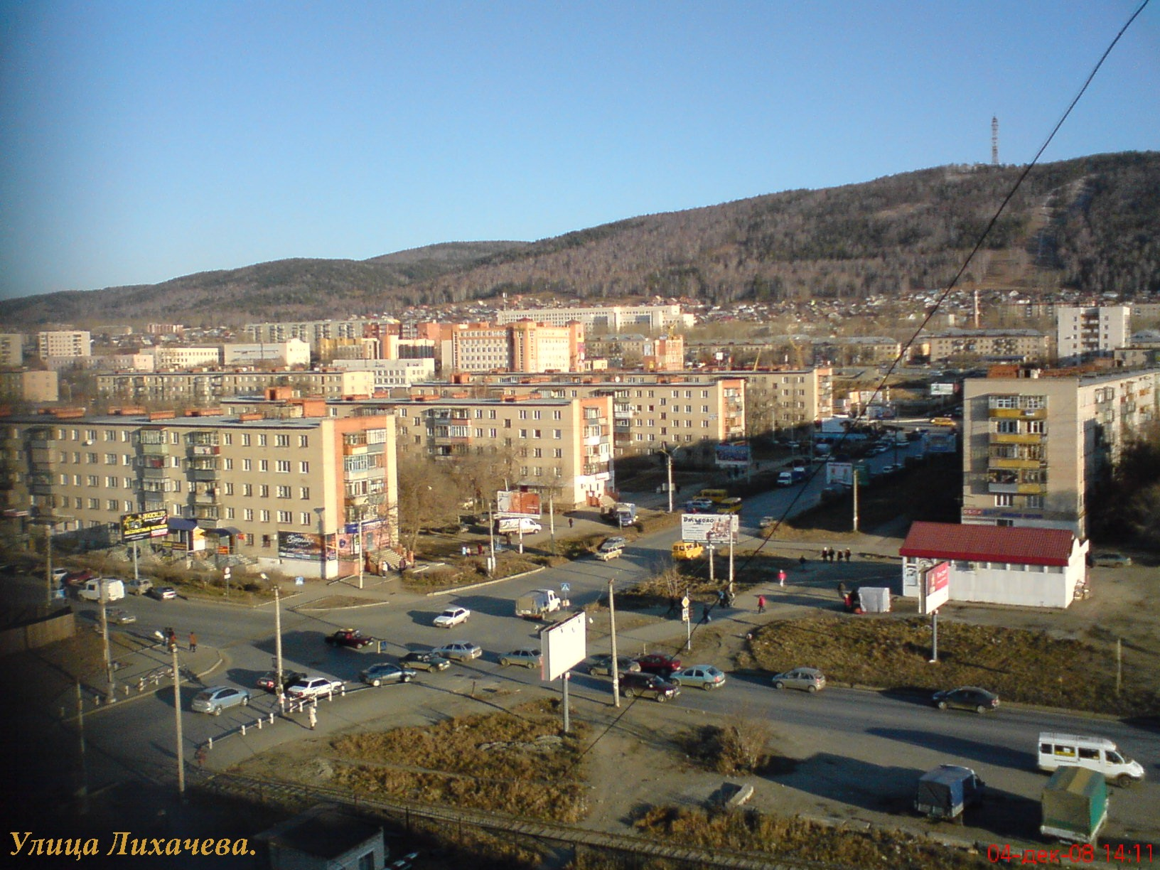
Скорость движения и тормозной путь автомобиля

Slide 2
Скорость движения и тормозной путь автомобиля
Основой безопасного управления автомобилем является умение водителя предвидеть изменение дорожной ситуации.
В каждый момент времени водитель должен знать и контролировать ситуацию вокруг своего автомобиля, анализировать намерения других участников движения и в связи с этим корректировать свои действия, т.е. заранее изменять скорость, интервал и дистанцию так, чтобы движение было более безопасным и всегда оставалось место для маневра.

Slide 3
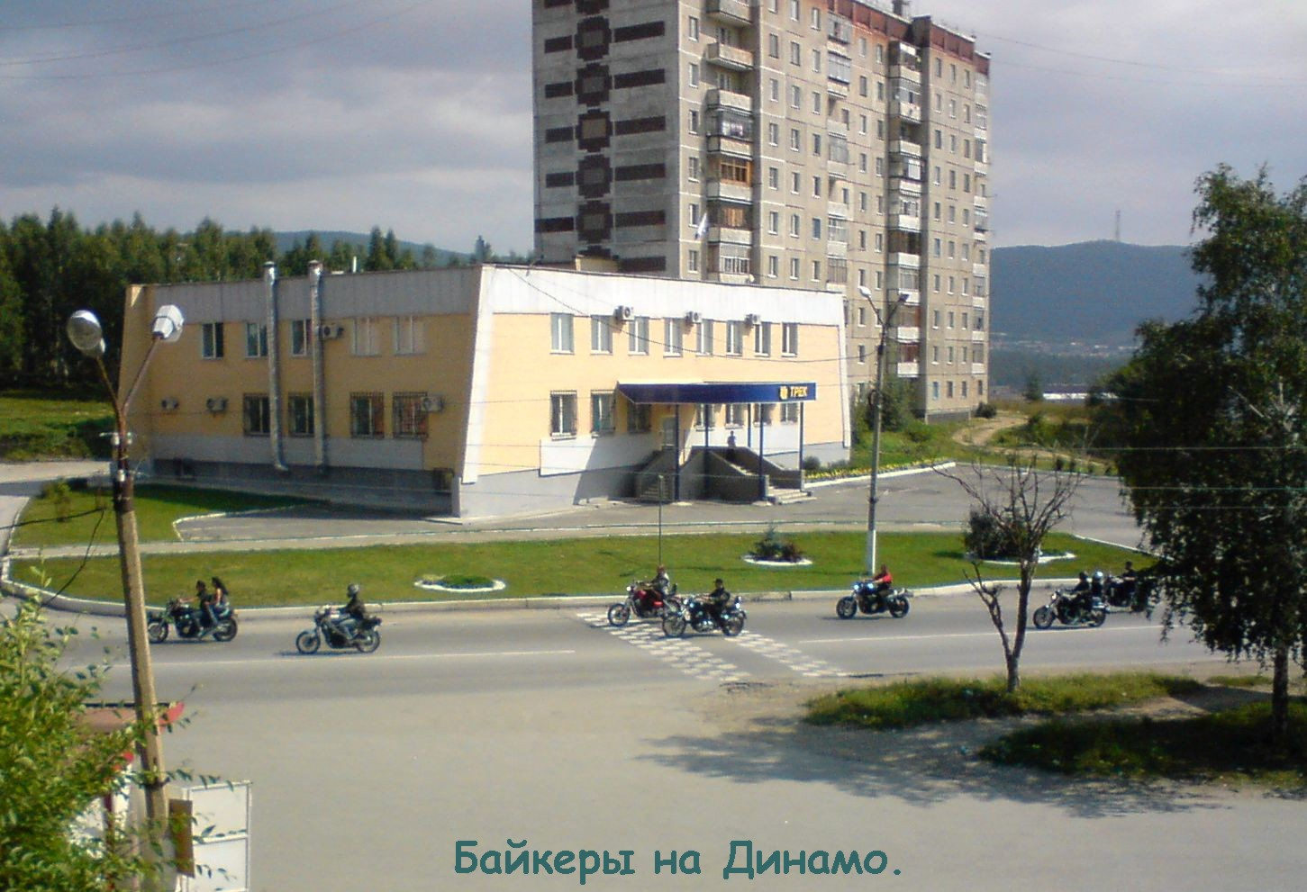
Скорость движения
Водитель должен вести транспортное средство со скоростью, не превышающей установленного ограничения, учитывая при этом интенсивность движения, дорожные и метеорологические условия, особенности и состояние автомобиля и груза.

Slide 4
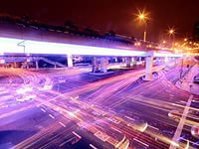
Скорость движения
В населенных пунктах разрешается движение транспортных средств со скоростью не более 60 км/ч, а в жилых зонах и на дворовых территориях не более 20 км/ч.
На отдельных участках дорог населенных пунктов скорость может быть выше, если дорожные условия обеспечивают безопасное движение и установлены соответствующие знаки.

Slide 5
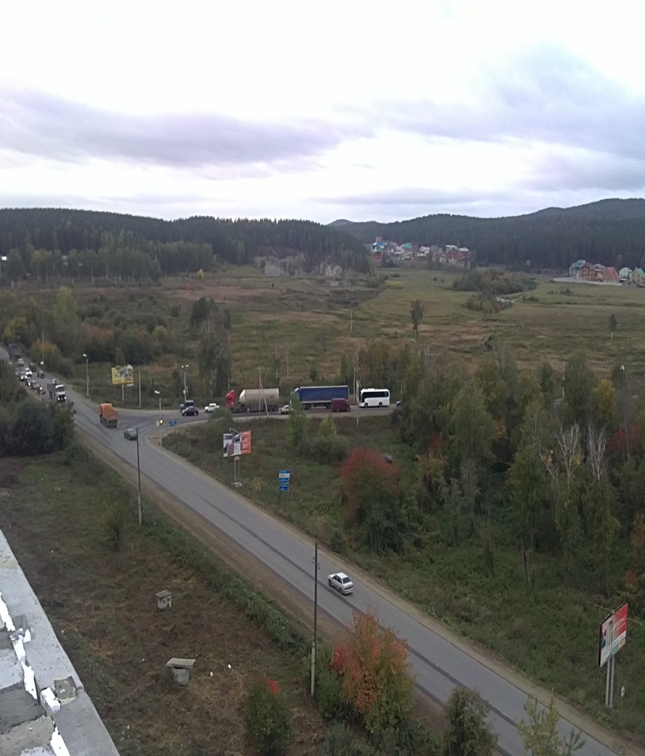
Скорость движения и тормозной путь автомобиля
Важной составляющей безопасной езды является выбор скорости для безопасного движения в конкретной ситуации. Общее правило по выбору скорости движения выглядит так: скорость движения автомобиля должна быть такой, чтобы остановочный путь был меньше расстояния видимости.
Это относится к проезду перекрестков с ограниченным обзором, к движению по узким переулкам, в «закрытых» поворотах. Особенно актуально это правило при движении в темное время суток, во время тумана, дождя, снегопада.

Slide 6
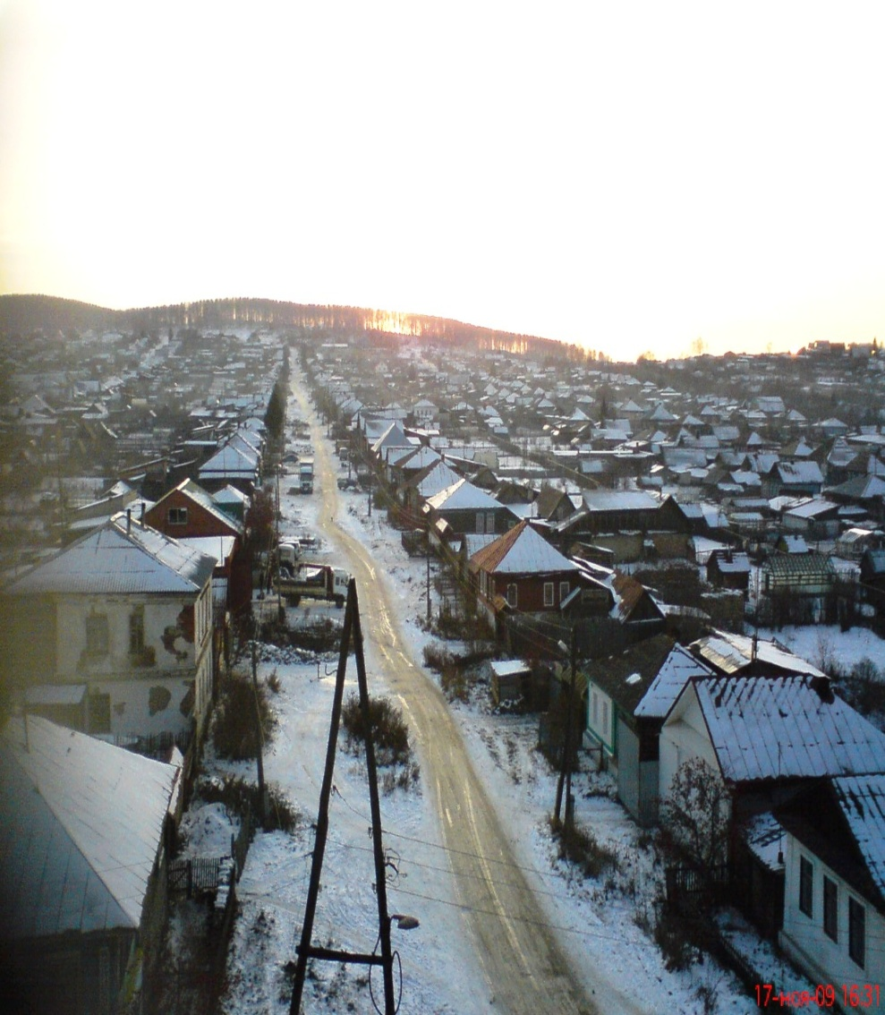
Скорость движения и тормозной путь автомобиля
Есть специальная формула для вычисления тормозного пути с применением коэффициентов, в зависимости от автомобиля и состояния дорожного покрытия, но суть не в этом. Остановочный путь автомобиля - это тормозной путь плюс время реакции водителя. И он всегда больше тормозного пути. В темное время суток, в гололед это расстояние увеличивается.

Slide 7
Остановочный путь автомобиля
Расстояние пройденное автомобилем с момента обнаружения водителем опасности до полной остановки машины
Путь, пройденный автомобилем за время реакции водителя
Тормозной путь

Slide 8
Остановочный путь автомобиля
Тормозной путь зависит:
От скорости движения;
От состояния колес и тормозной системы;
От состояния дороги;
Погодных условий;
Способа торможения;
Веса автомобиля.
Время реакции водителя зависит:
Физического состояния водителя;
Возраста;
Водительского опыта.

Slide 9
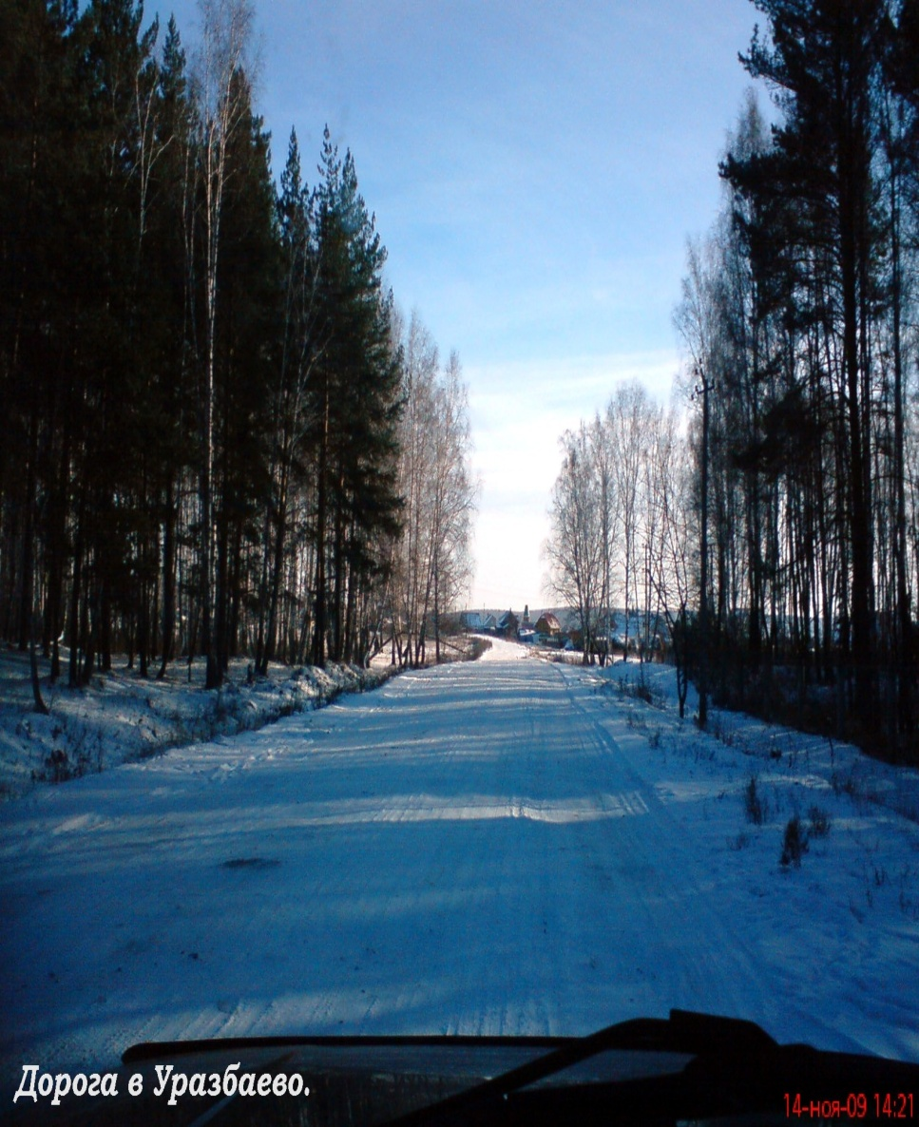
Тормозной путь
При увеличении скорости тормозной путь увеличивается в несколько раз на сухой дороге;
На 30% на мокрой дороге;
Примерно в 3 раза, если дорога покрыта снегом;
В 5 раз, если асфальт покрыт льдом.

Slide 10
Тормозной путь
Скорость движения в км/ч | 10 | 20 | 30 | 40 | 50 | 60 | 70 | 80 | 90 | 100
Тормозной путь в метрах по сухой дороге | 0,65 | 2,6 | 5,8 | 10,4 | 16,3 | 23,5 | 32,1 | 41,9 | 53,0 | 65,5
По мокрой дороге | 0,85 | 3,4 | 7,5 | 13,5 | 21,3 | 30,5 | 41,7 | 54,5 | 68,9 | 85,2
По дороге покрытой льдом | 3,3 | 13,0 | 29 | 52,0 | 81,5 | 116 | 160 | 209 | 265 | 327

Slide 11
Движение пешеходов
Участниками дорожного движения, кроме водителей и пассажиров транспортных средств, являются и пешеходы.
Движение пешеходов осуществляется по тротуарам и пешеходным дорожкам, а где их нет — по обочинам или велосипедным дорожкам.
Переход проезжей части пешеходом разрешен по переходам, обозначенным дорожной разметкой или дорожным знаком, а также на перекрестках по линии тротуаров или обочин.
Автомобильную дорогу вне населенных пунктов разрешается переходить кратчайшим путем в местах, где она хорошо просматривается в обе стороны

Slide 12
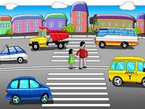
Движение пешеходов
Для безопасности движения пешеходы, как и водители, должны не только строго соблюдать правила дорожного движения, но и оценивать ситуацию вокруг.

Slide 13
ДТП с участием детей в Миассе
По статистике, в нынешнем году на территории Челябинской области зарегистрировано 4479 ДТП с участием детей в возрасте до 16 лет, в которых 24 ребенка погибли и 455 детей получили травмы. В 143 происшествиях дети пострадали по собственной неосторожности.

Slide 14
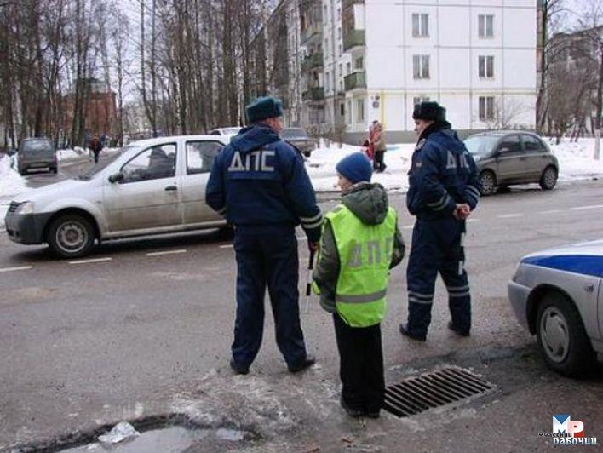
На территории Миасского городского округа зарегистрировано 14 ДТП с участием детей до 16 лет, в которых 16 детей получили травмы. В девяти ДТП дети пострадали по своей неосторожности.

Slide 15
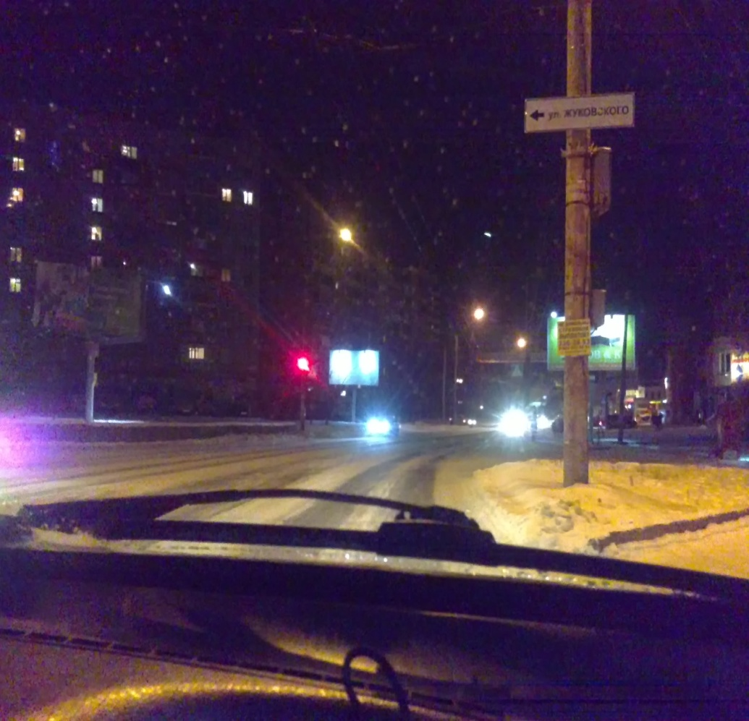
Движение пешеходов
Надо помнить:
Машина быстро остановиться не сможет;
Водитель может поздно заметить пешехода в темное время суток, при ограниченной видимости.

Slide 16
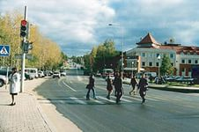
Движение пешеходов
Учитесь не только видеть, но и слышать улицу;
Обращайте внимание на сигналы автомобилей (указатели поворота, заднего хода, тормоза);
Контролируйте свои движения: поворот головы для осмотра дороги, остановку для пропуска автомобиля;
Учитывайте при переходе через улицу дорожные и климатические условия, скорость движения автомобилей.

Slide 17
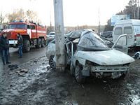
ДТП

Slide 18
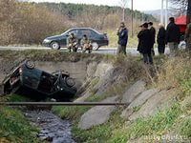
ДТП

Slide 19
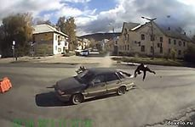
ДТП

Slide 20
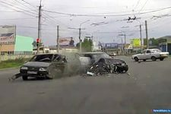
ДТП

Slide 21
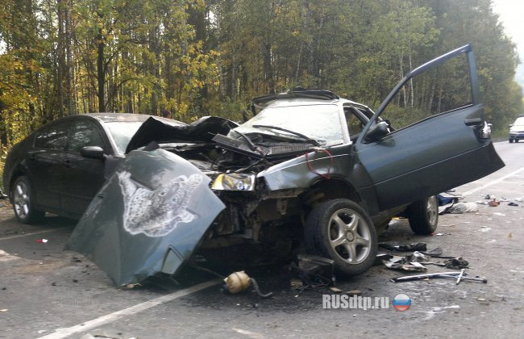

Slide 22
Будьте внимательны на дорогах.

